Slide 1
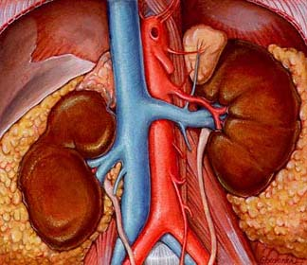
Тема: Хроническая почечная недостаточность

Slide 2
Введение:
Хроническая почечная недостаточность - симптомокомплекс, развивающийся в результате прогрессирующей гибели нефронов как результат практически любого хронического заболевания почек. Данное состояние характеризуется постепенным ухудшением функциональных способностей почек и связанными с этим нарушениями жизнедеятельности.
В настоящее время хроническая почечная недостаточность находится на 11-м месте среди причин летальности.

Slide 3
Основные функции почек:
регуляция водного и электролитного баланса;
регуляция кислотно-основного состояния (экскреция бикарбонатов и др.);
регуляция АД (за счет поддержания баланса воды, ионов натрия, синтеза ренина);
влияние на основной обмен;
экскреторная функция (выведение шлаков и др.);
выработка эритропоэтина;
влияние на обмен витамина Д и функцию паращитовидных желез;
влияние на гемостаз.

Slide 4
Этиология:
Наиболее часто к ХПН приводят следующие причины:
ХГН;
хронический пиелонефрит;
СД;
урологические заболевания (поликистоз почек, врожденные аномалии, аденома предстательной железы и т.д.);
артериальная гипертензия;
системные заболевания соединительной ткани;
интерстициальные нефриты;
и др.

Slide 5
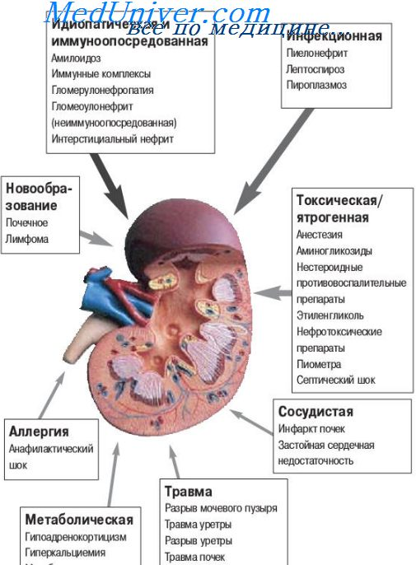

Slide 6
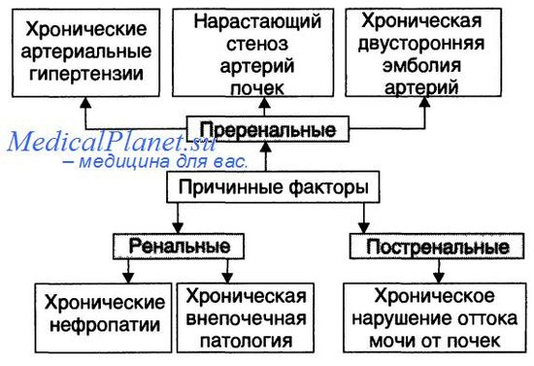

Slide 7
Распространенность ХПН:
от 50 до 500 человек (в среднем, 200) на 1 000 000 населения;
морфологический эквивалент – нефросклероз;
гиперазотемия возникает лишь при гибели 60-75% функционирующих нефронов.
Две группы факторов, вызывающих прогрессирование ХПН:
1) нарушения системной и внутрипочечной гемодинамики (системная и внутриклубочковая гипертония, гиперфильтрация);
2) нарушения обмена (липидного, пуринового, углеводного, фосфорно-кальциевого и др.) + протеинурия.

Slide 8
Патогенез:
Теория Brenner (USA, 1977):
В оставшихся гипертрофированных нефронах повышается фильтрационное давление, что способствует дальнейшему ускоренному прогрессированию склеротических явлений в гипертрофированных клубочках.
Патогенез внутриклубочковой гипертензии:
Основная роль принадлежит дисбалансу тонуса афферентных (АА) и эфферентных артериол (ЭА). За счет того, что диаметр последних в 2 раза меньше, создается градиент внутриклубочкового давления, что обеспечивает процесс ультрафильтрации крови с образованием первичной мочи.

Slide 9
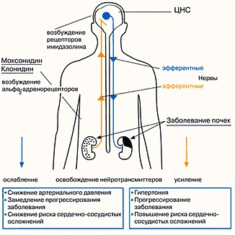

Slide 10
Механизмы повреждающего действия внутриклубочковой гипертонии на почки:
гидродинамическое повреждение стенки капилляров клубочков,
усиление протеинурии, прохождения макромолекул через мезангий, а также повышение содержания ангиотензина II, эндотелина I
приводят к активации макрофагов и моноцитов, экспрессии широкого спектра цитокинов - факторов роста,
активация почечных фибробластов, фибропластическая трансформация дифференцированных клеток, накопление компонентов внеклеточного матрикса, т.е. развивается нефросклероз

Slide 11
Стадии ХПН (Лопаткин, Кучинский, 1972):
1) начальная (латентная);
2) компенсированная;
3) интермиттирующая;
4) терминальная.
Классификация ВОЗ:
начальная стадия (I) - снижение СКФ до 40-60 мл/мин;
консервативная стадия (II) - снижение СКФ до 15-40 мл/мин;
терминальная стадия (III) - снижение СКФ ниже 15-20 мл/мин.
"Уремические токсины":
мочевина, креатинин, мочевая кислота, метилгуанин, индикан-фенол,"средние молекулы", и др.

Slide 12
Стадии заболевания:
ХПН I: поражение почек с нормальной или повышенной СКФ (скоростью клубочковой фильтрации) (90 мл/мин/1,73 м2). Хронической почечной недостаточности нет;
ХПН ІІ: поражение почек с умеренным снижением СКФ (60-89 мл/мин/1,73 м2). Начальная стадия ХПН.
ХПН ІІІ: поражение почек со средней степенью снижения СКФ (30-59 мл/мин/1,73 м2). ХПН компенсированная;
ХПН ІV: поражение почек со значительной степенью снижения СКФ (15-29 мл/мин/1,73 м2). ХПН декомпенсированная (не компенсируется);
ХПН V: поражение почек с терминальной ХПН (< 15 мл/мин/1,73 м2).

Slide 13
Клиника:
Стадия I:
Возможна полиурия, умеренная анемия, в 40-50% случаев - артериальная гипертензия.
Стадия II:
Слабость, снижение трудоспособности, полиурия (надо же выводить шлаки) с никтурией, у большинства - артериальная гипертензия и анемия.
Стадия III:
Олигурия, выраженные проявления уремии с тяжелыми нарушениями водно-электролитного обмена и кислотно-основного гомеостаза, поражением ПНС и ЦНС, миокарда,…

Slide 14

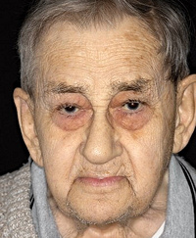
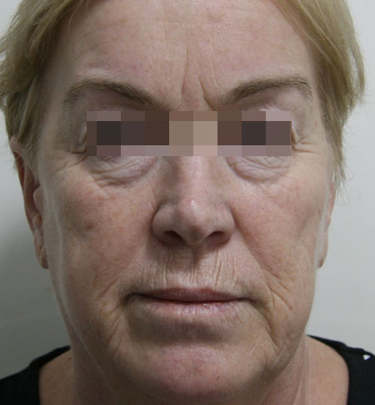
Жалобы:
В начальной стадии - клиническая картина определяется основным заболеванием, при этом на первый план выступают общая слабость, повышенная утомляемость, снижение трудоспособности.
При объективном исследовании выявляются бледность кожных покровов, желтоватый оттенок кожи (задержка урохрома), "синяки".

Slide 15

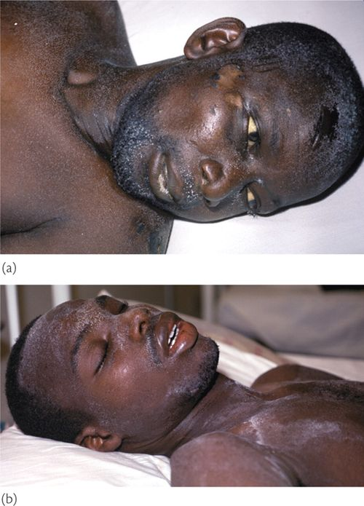
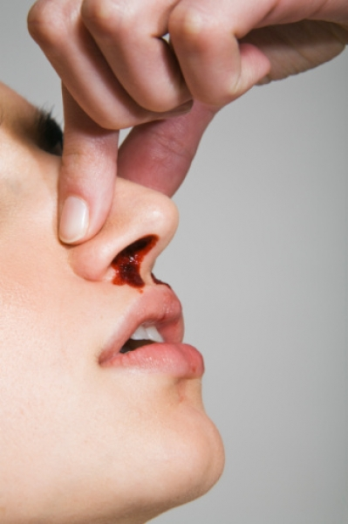
В терминальную стадию частым является
-кожный зуд, связанный с выделением через кожу кристаллов мочевины, которая иногда видна в виде своеобразного уремического "инея".
-Из-за раздражения кожи и слизистых часто возникают гнойничковые заболевания.
-На коже нередко отмечают следы расчесов. -С задержкой "уремических токсинов" связаны парестезии, носовые кровотечения, кровотечения из десен, желудочно-кишечные, маточные, подкожные геморрагии.

Slide 16
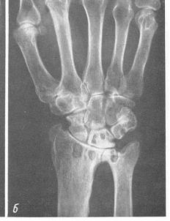
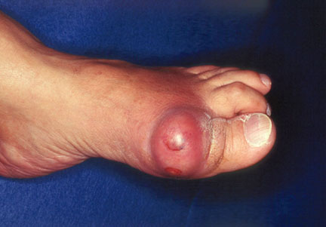
Опорно-двигательный аппарат:
Боли в костях (остеомаляция, остеосклероз);
Вторичная подагра с типичными приступами артрита, подагрический палец - поражение первого плюснево-фалангового сустава;

Slide 17
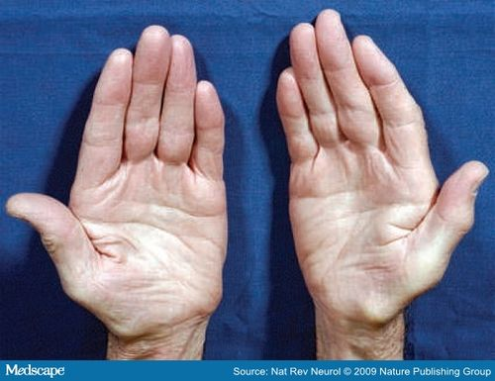
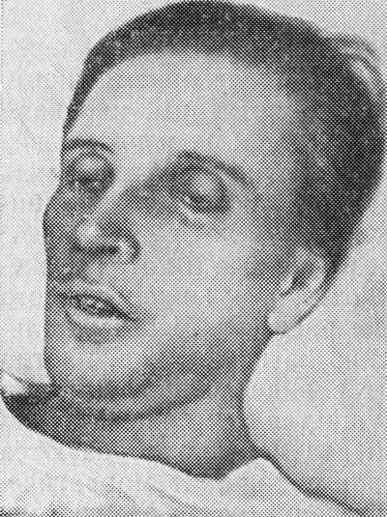
Нервная система:
Больные угнетены, характерна частая смена настроения, могут быть подергивания мышц, иногда болезненные судороги икроножных мышц. Со временем усиливается слабость, сонливость, утомляемость, апатия (уремическая энцефалопатия).
В терминальной стадии могут быть тяжелые полинейропатии с болевым и дистрофическим синдромами, судорожные подергивания, энцефалопатия вплоть до развития уремической комы, с большим шумным ацидотическим дыханием (дыхание Куссмауля). Иногда развивается тяжелая миопатия. На фоне злокачественной гипертензии (до 90%) могут развиться церебральные инсульты.

Slide 18
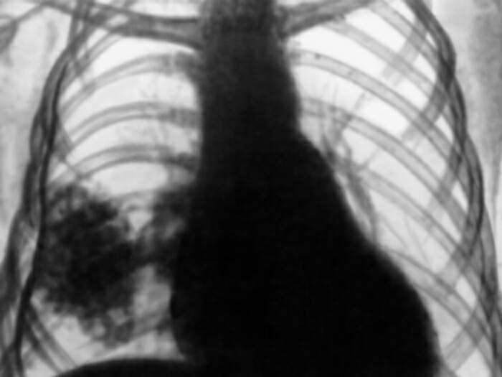
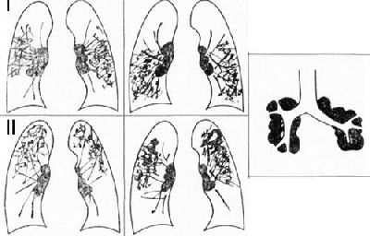
Система дыхания:
Ларингиты, трахеиты, бронхиты, пневмонии, уремический пневмонит и плеврит, нефрогенный отек легких. Характерны одышка, приступы удушья (ОЛЖН). В таких случаях на рентгенограмме - "уремический отек легких" в виде бабочки.

Slide 19
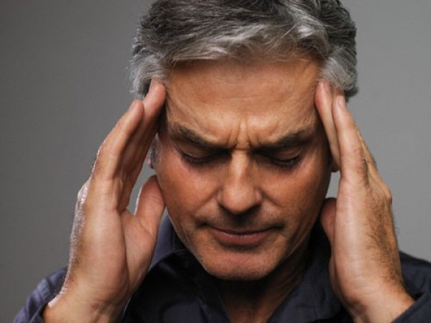

Сердечно-сосудистая система:
Проявления гипертензивного синдрома (неприятные ощущения в области сердца, головная боль, головокружение, признаки ЛЖН от одышки до кардиальной астмы). Уремические миокардиты, перикардиты, болевой синдром, типичный для стенокардии, вплоть до развития инфаркта миокарда.
В терминальной стадии развивается перикардит, фибринозный или выпотной, проявляющийся выраженными загрудинными болями, одышкой, "уремическим шумом" трения перикарда, ранее называвшимся "похоронным маршем уремика".

Slide 20
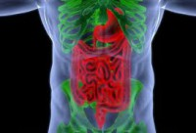
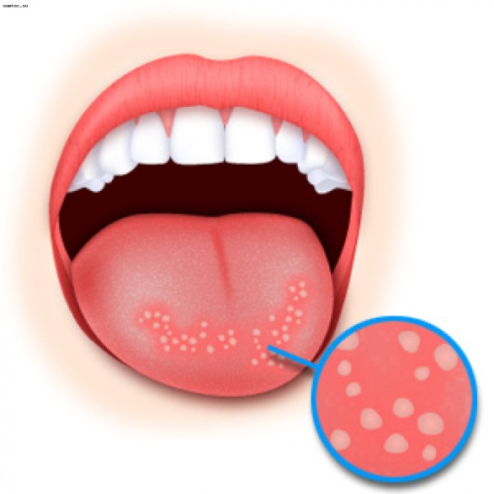
Желудочно-кишечный тракт:
Извращение вкуса, отвращение к пище, тошнота, неукротимая рвота, икота, желудочно-кишечные кровотечения, поносы (реже запоры), стоматит, глоссит, хейлит, выделительный гастрит, дуоденит, энтероколит.
В терминальной стадии - аммиачный запах изо рта, повышение слюноотделения, изъязвления слизистой рта.

Slide 21
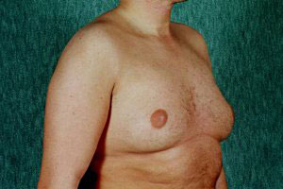
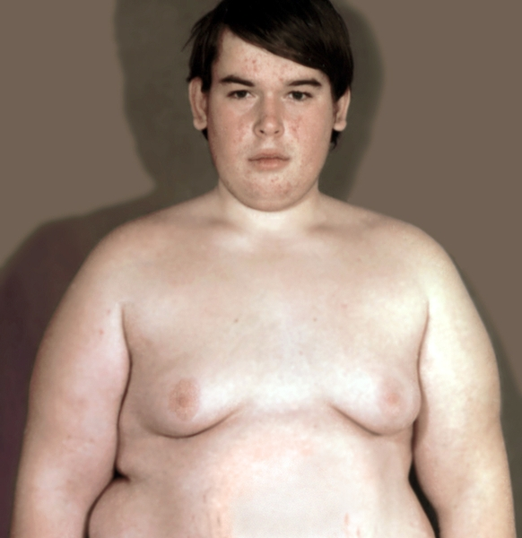
Эндокринная система:
Импотенция, аменорея, гинекомастия и др. (из-за задержки пролактина).
Наибольшей степени выраженности вышеописанные симптомы достигают в терминальной стадии - УРЕМИИ.

Slide 22
Суточный диурез:
в начальной стадии нормальный или несколько повышен,
в интермиттирующей стадии - полиурия (2,5 и более л/сут со сниженным удельным весом),
в терминальной стадии - олиго - и анурия.

Slide 23
Диагностика:
1. ОА крови, мочи.
2. Суточный диурез и количество выпитой жидкости.
3. Анализ мочи по Зимницкому, Нечипоренко.
4. БАК. общий белок, белковые фракции, мочевина, креатинин,
билирубин, трансаминазы, калий, кальций, натрий,
хлориды, кислотно-щелочное равновесие.
5 Радиоизотопная ренография и сканирование почек.
6 Ультразвуковое сканирование почек.
7. Исследование глазного дна.
8. Электрокардиография.

Slide 24
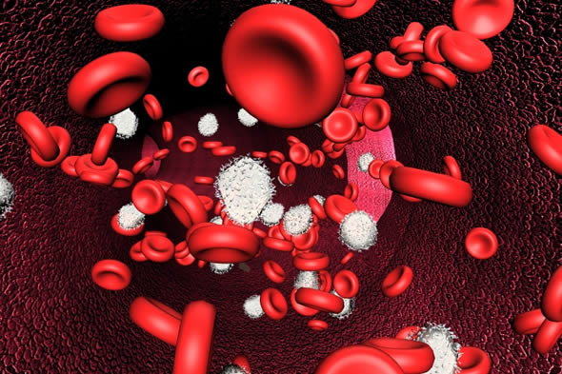
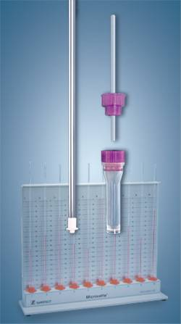
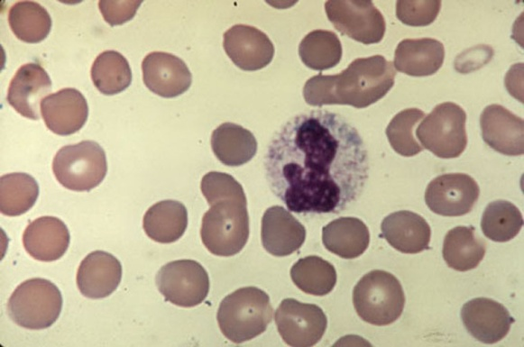
Кровь:
- постепенно нарастающая анемия;
- токсический лейкоцитоз со сдвигом влево;
- снижение числа тромбоцитов и их способности к агрегации;
- ускоренная СОЭ в различной степени.

Slide 25
Анализ мочи:
- вначале - изменения определяются основным заболеванием, но по мере прогрессирования они нивелируются;
- ранний симптом ХПН - снижение относительной плотности мочи до 1004-1011 независимо от величины диуреза;
- часто никтурия;
- прогрессивно снижается СКФ.
Чтобы отдифференцировать, какое заболевание привело к ХПН, нужно проанализировать предыдущие лабораторные данные, но в интермиттирующей и тем более в терминальной стадии этого сделать практически невозможно даже при биопсии.

Slide 26
Скорость клубочковой фильтрации (СКФ) - основной показатель функции почек!
В среднем, колебания СКФ (по клиренсу эндогенного креатинина) составляют в норме 80-120 мл/мин при расчете на стандартную площадь тела - 1,73 м2. В клинической практике СКФ измеряется методом Реберга-Тареева. Для этого определяем концентрацию креатинина в сыворотке и в моче, собранной за СУТКИ, вычисляем минутный диурез, разделив общее количество мочи за сутки в мл на 1440 минут, и считаем по формуле:
СКФ = [креатинин мочи (ммоль/л) * минутный диурез (мл/мин)] / креатинин крови (ммоль/л)
Во избежание погрешностей, возникающих при сборе мочи, можно пользоваться формулой Cockroft-Gault:
Для мужчин: СКФ = [1,23 * (140-возраст) * вес (кг)] / креатинин крови (мкмоль/л).
Для женщин: СКФ = [1,05 * (140-возраст) * вес (кг)] / креатинин крови (мкмоль/л).

Slide 27
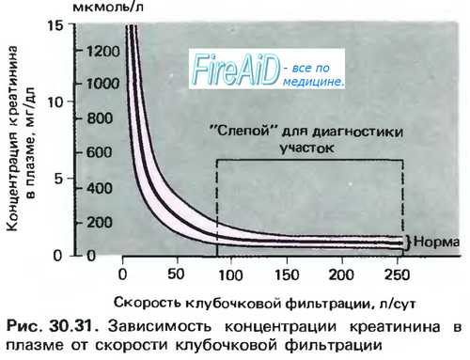

Slide 28
Биохимия:
Повышение мочевины, креатинина, средних молекул, магния, фосфора, калия (в терминальную стадию), снижение уровня кальция;
При полиурии - гипокалиемия, метаболический ацидоз (более характерно для терминальной стадии); при олиго - или анурии - гиперкалиемия.
ЭКГ:
- малый зубец Т и косовосходящая депрессия сегмента ST при уровне калия ниже 3,5 ммоль/л;
- высокий некоронарный зубец Т при уровне калия выше 7,0 ммоль/л.

Slide 29
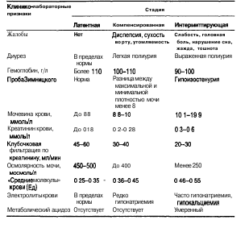

Slide 30
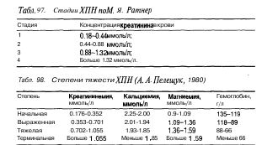

Slide 31
Лечение:
1. Лечение ХПН в консервативной стадии
Лечебная программа при ХПН в консервативной стадии. 1. Лечение основного заболевания, приведшего к уремии. 2. Режим. 3. Лечебное питание. 4. Адекватный прием жидкости (коррекция нарушений водного баланса). 5. Коррекция нарушений электролитного обмена. 6. Уменьшение задержки конечных продуктов белкового обмена (борьба с азотемией). 7. Коррекция ацидоза. 8. Лечение артериальной гипертензии. 9. Лечение анемии. 10. Лечение уремической остеодистрофии. 11. Лечение инфекционных осложнений.

Slide 32
Режим
Больному следует избегать переохлаждений, больших физических и эмоциональных нагрузок. Больной нуждается в оптимальных условиях работы и быта. Он должен быть окружен вниманием и заботой, ему необходимо предоставлять дополнительный отдых во время работы, целесообразен также более продолжительный отпуск.
Диета при ХПН основывается на следующих принципах:
ограничение поступления с пищей белка до 60-40-20 г в сутки в зависимости от выраженности почечной недостаточности;
обеспечение достаточной калорийности рациона, соответствующей энергетическим потребностям организма, за счет жиров, углеводов, полное обеспечение организма микроэлементами и витаминами;
ограничение поступления фосфатов с пищей;
контроль за поступлением натрия хлорида, воды и калия.

Slide 33
Приблизительный вариант диеты № 7 на 40 г белка в сутки:
Завтрак
Яйцо всмятку Каша рисовая - 60 г Мед - 50 г
Обед
Щи свежие - 300 г Рыба жареная с картофельным пюре - 150 г Яблоки
Ужин
Картофельное пюре - 300 г Салат овощной - 200 г Молоко - 200 г

Slide 34
На І стадии проводят лечение основного заболевания. Купирование обострения воспалительного процесса в почках уменьшает выраженность явлений почечной недостаточности.
На ІІ стадии наряду с лечением основного заболевания оценивают быстроту прогрессирования почечной недостаточности и применяют препараты для снижения ее темпов. К ним относят леспенефрил и хофитол - это препараты растительного происхождения, дозу и кратность приема назначает лечащий врач.
На ІІІ стадии выявляют и лечат возможные осложнения, применяют препараты для замедления темпов прогрессирования почечной недостаточности. Проводят коррекцию артериальной гипертензии, анемии, кальций – фосфатных нарушений, лечение инфекционных и сердечно – сосудистых осложнений.
На ІV стадии подготавливают пациента к заместительной почечной терапии
и на V стадии проводят почечную заместительную терапию.

Slide 35
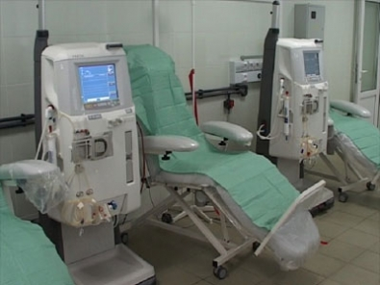
Гемодиализ – это внепеченочный метод очищение крови, во время которого удаляют из организма токсические вещества, нормализуют нарушения водного и электролитного балансов. Это осуществляют путем фильтрацию плазмы крови через полупроницаемую мембрану аппарата «искусственная почка». Лечение поддерживающим гемодиализом проводят не реже 3 раз в неделю, с длительностью одной сессии не мене

Slide 36
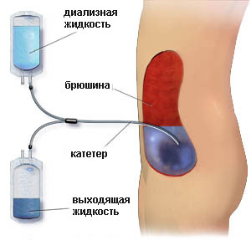
Перитонеальный диализ. Брюшную полость человека выстилает брюшина, которая выполняет роль мембраны, через которую поступают вода и растворенные в ней вещества. В брюшную полость хирургическим путем устанавливают специальный катетер, через который поступает диализирующий раствор в брюшную полость. Происходит обмен между раствором и кровью пациента, в результате чего удаляются вредные вещества и избыток воды. Раствор находится там несколько часов, а затем сливается. Эта процедура не требует специальных установок и может проводиться самостоятельно пациентом дома, во время путешествий. 1 раз в месяц осматривается в диализном центре для контроля. Диализ используют как лечение на период ожидания трансплантации почки.

Slide 37
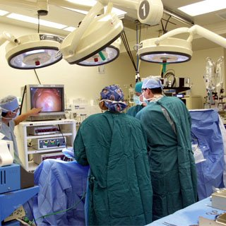
Все пациенты с V стадией хроническим заболеванием почек рассматриваются как кандидаты для трансплантации почки.

Slide 38
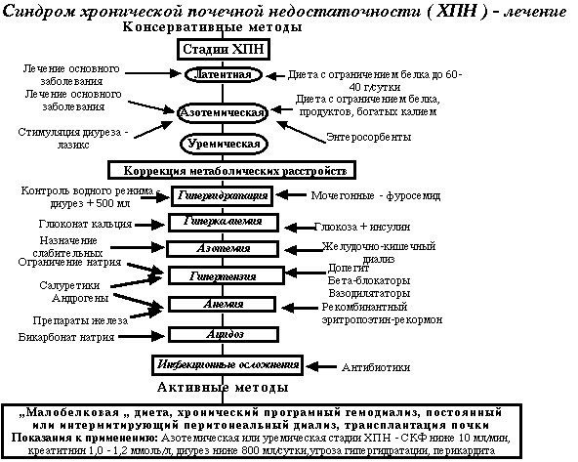

Slide 39
Спасибо за внимание

